Slide 1

程序设计综合实践
任课教师：刘超慧
E-mail: 70552047@qq.com
Tel：15036131358

Slide 2
一、数论的概念与应用
概念：数论是研究1，2，3，…性质的一门数学分支，是计算机科学的重要支撑之一。
应用：数字通信、计算机系统、信息安全等领域。

Slide 3
二、常见的数论算法
常见数论算法：
求解最大公约数
计算快速乘方
素数筛选

Slide 4
二、常见的数论算法
求解最大公约数
求解最大公约数有多种方法，常见的有质因数分解法、辗转相除法、更相减损法。

Slide 5
二、常见的数论算法
求解最大公约数
求解最大公约数有多种方法，常见的有质因数分解法、辗转相除法、更相减损法。
质因数分解法：分别得到 和 的质因数。然后，将它们的全部公有质因数提取出来连乘，所得的积即为 。

Slide 6
二、常见的数论算法
求解最大公约数
求解最大公约数有多种方法，常见的有质因数分解法、辗转相除法、更相减损法。
质因数分解法：分别得到 和 的质因数。然后，将它们的全部公有质因数提取出来连乘，所得的积即为 。
辗转相除法：若 ，则 ；
否则，递归计算模余得到 。
例：令 ， ，求 。
(1) ； (2) ；
(3) ； (4) ；

Slide 7
二、常见的数论算法
求解最大公约数
求解最大公约数有多种方法，常见的有质因数分解法、辗转相除法、更相减损法。
质因数分解法：分别得到 和 的质因数。然后，将它们的全部公有质因数提取出来连乘，所得的积即为 。
辗转相除法：若 ，则 ；
否则，递归计算模余得到 。
更相减损法：将 和 以小减大，直至累减后出现相同两数为止，并且此相同两数即为 。

Slide 8
二、常见的数论算法
求解最大公约数
求解最大公约数有多种方法，常见的有质因数分解法、辗转相除法、更相减损法。
质因数分解法：分别得到 和 的质因数。然后，将它们的全部公有质因数提取出来连乘，所得的积即为 。
辗转相除法：若 ，则 ；
否则，递归计算 得到 。
更相减损法：将 和 以小减大，直至累减后出现相同两数为止，并且此相同两数即为 。
例：令 ， ，因为(1)24-15=9；(2)15-9
=6；(3)9-6=3；(4)6-3=3

Slide 9
二、常见的数论算法
快速乘方
基本方法： ；
快速方法： ；

Slide 10
二、常见的数论算法
快速乘方
基本方法： ；
快速方法： ；
例：计算 。

Slide 11
二、常见的数论算法
素数筛法
素数：只能被1和自身整除的正整数；
给定正整数集合 ，算法过程
(1) 把1筛去，因为既不是素数也不是合数；
(2) 把2留下，并把集合中所有能被2整除的数筛去；
(3) 把3留下，并把集合中所有能被3整除的数筛去；
(4) 把5留下，并把集合中所有能被5整除的数筛去；
…直至筛掉所有不超过 的合数

Slide 12
三、例题
例：给定(正)整数 、 、 ，求二元一次方程 有多少组不同的正整数解。
http://acm.hdu.edu.cn/showproblem.php?pid=4993

Slide 13
三、例题
例：给定(正)整数 、 、 ，求二元一次方程 有多少组不同的正整数解。
解题思路：可以通过暴力破解的方式得到本题的答案。具 体地，在 和 的情况下，遍历
的可能。

Slide 14
三、例题
例：给定(正)整数 、 、 ，求二元一次方程 有多少组不同的正整数解。
解题思路：(1)可以通过暴力破解的方式得到本题的答案。具体地，在 和 的情况下，遍历
的可能。
在方程无解的情况下，
该方法的效率不高。

Slide 15
三、例题
例：给定(正)整数 、 、 ，求二元一次方程 有多少组不同的正整数解。
解题思路：(2)根据扩展欧几里得算法知，对任意的整数 和整数 存在一组 有 成立。若
不能整除 ，则上述二元一次方程无解并输出0。否则，计算 并输出统计的
都是正整数个数。

Slide 16
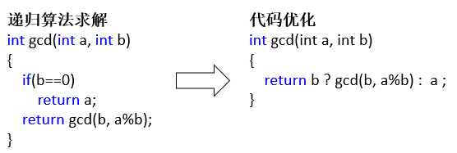
三、例题
例：给定(正)整数 、 、 ，求二元一次方程 有多少组不同的正整数解。
相关算法：(1)gcd算法

Slide 17
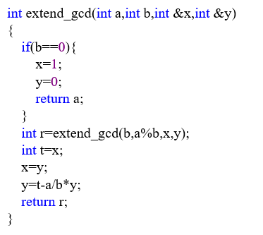
三、例题
例：给定(正)整数 、 、 ，求二元一次方程 有多少组不同的正整数解。
相关算法：(2)扩展欧几里德算法

Slide 18
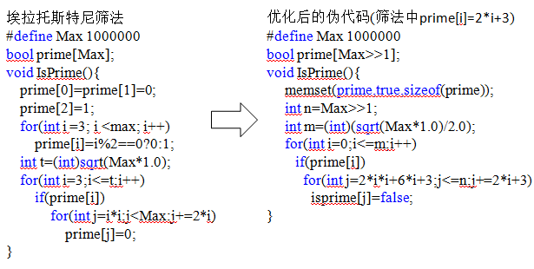
三、例题
例：利用素数筛法求正整数集合 中的素数。
相关算法：

Slide 19
四、练习题
判断一个数是否是梅森素数的算法实现
如果 是素数，我们将形如 的正整数称为梅森数。进一步的，若 也是素数，则将其称为梅森素数。
输入：正整数 和正整数 ；
输出： 中的所有梅森素数；
快速计算乘法
输入：数 和正整数 ；
输出： ；
阶方阵求逆的算法实现
输入：正整数 和 阶方阵 ；
输出：若 可逆，则输出 ；否则，输出NO；

Slide 20
Thank You !

